Slide 1
서울시 교통량 사고량 데이터 분석 및 시각화
백승준,김부겸,김주하
Python Programming 기말프로젝트

Slide 2





ㅣ
Presentation
목차
1
주제선정
2
개발 과정
3
데이터 수집 및 전처리
주제선정 이유, 목표, 개발계획서
알고리즘 설계, 플로우 차트
데이터 출처, 데이터 추출, 데이터 정재
4
데이터 시각화 및 분석
5
웹페이지 구현
6
결론
그래프 도출, 상관관계 분석
웹페이지 구성 및 시연
소감, 배운점

Slide 3

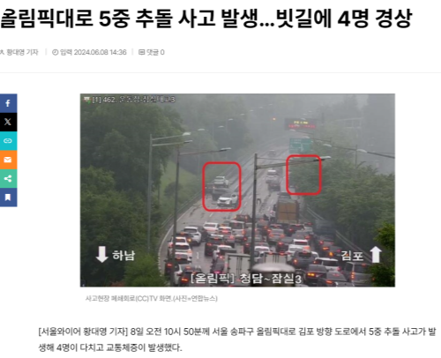
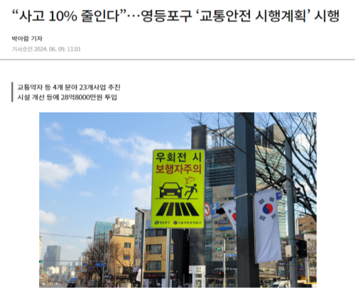




주제선정
지속적으로 증가하는 교통사고
교통사고의 대한 관심도 증가
다방면으로 파이썬 기능 활용

Slide 4
목표
교통량 데이터를 분석하여 혼잡 시간대와 구간을 파악하고, 혼잡 이유가 교통사고와 관련이 있는지 데이터를 확인해보자
교통량과 사고량의 상관관계가 높을 것이다.

Slide 5
개발 계획서
기말 프로젝트 계획서
프로젝트 명 | 서울시 교통량 사고량 데이터 분석 및 시각화
팀원 | 김부겸, 김주하, 백승준
프로젝트 목표 | 서울시 교통량 데이터를 분석하여 혼잡 시간대와 구간을 파악하고, 혼잡 이유가 교통사고와 관련이 있는지 데이터를 확인해본다.
프로젝트 개요 | 파이썬을 활용해 서울시 공공데이터 중 ‘교통’에 관한 데이터를 분석하여 시각화한다. 이를 통해 파이썬을 다양한 방법으로 사용할 수 있다는 것을 전달하고자 한다.
프로젝트 주요 내용 및 기능 | 서울시 자치구별 교통량과 사고량데이터들을 수집 후 두 데이터에 관한 분석 및 시각화를 진행한다. 웹페이지에서 한눈에 볼 수 있도록 구현한다.
개발 일정 | 05/23~05/30 : 자료 조사 및 데이터 수집 05/31~06/13 : 데이터 전처리 및 분석, 시각화, 웹페이지 구현 06/14~06/17 : 최종 테스트 및 발표 준비

Slide 6










알고리즘 설계
데이터 수집 및 로드
데이터 변환 및 추출
데이터 분석
데이터 시각화
웹페이지 구현

Slide 7
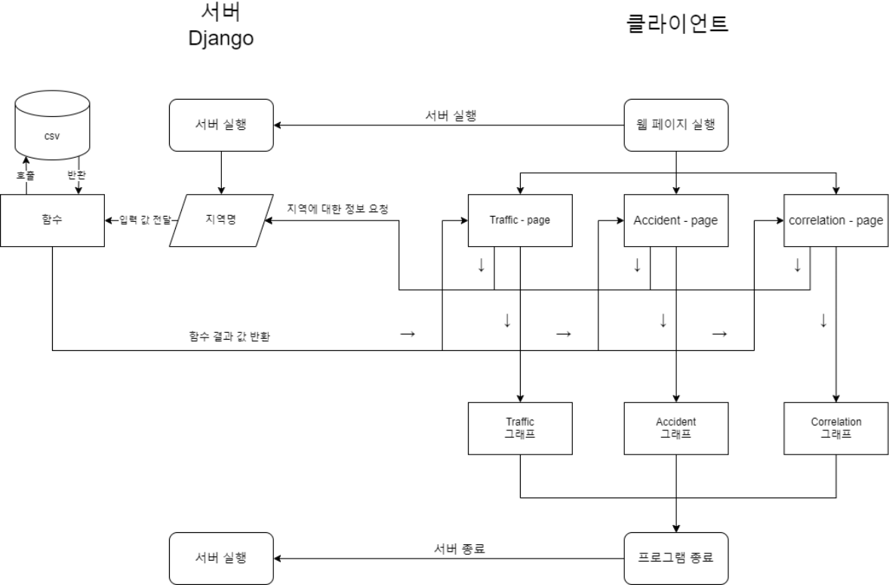
플로우 차트

Slide 8




개발환경
JavaScript
Python 3.10.11
웹페이지 구현
데이터 전처리/시각화

Slide 9

개발환경
Google Colab
Jupyter notebook
Vs code

Slide 10







개발환경
데이터 가공
웹페이지 구현
Pandas
django
시각화
시각화
seaborn
matplotlib

Slide 11
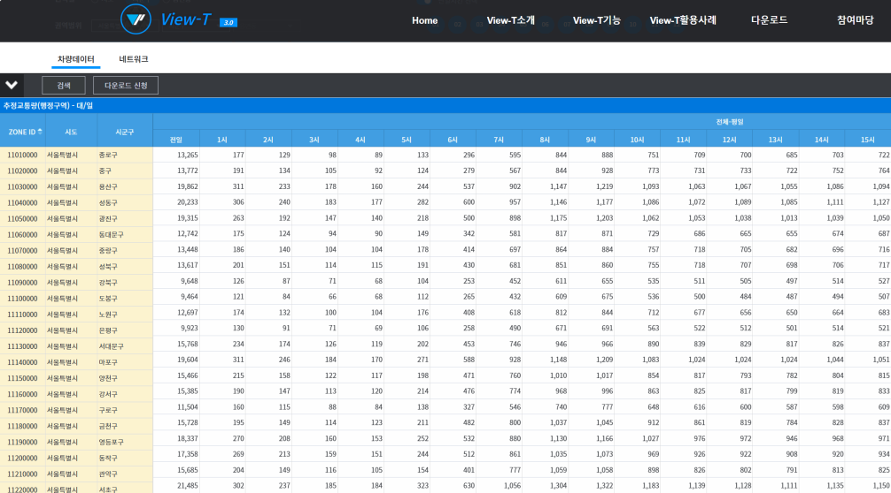

데이터 수집(교통량)
Data 1 : 서울시 자치구별 교통량 현황 통계
View-T
https://viewt.ktdb.go.kr/

Slide 12


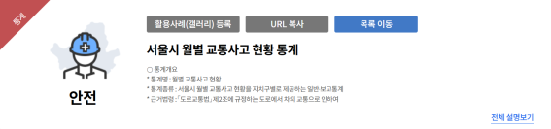
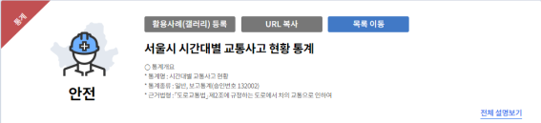
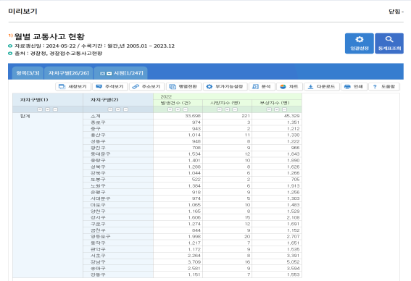
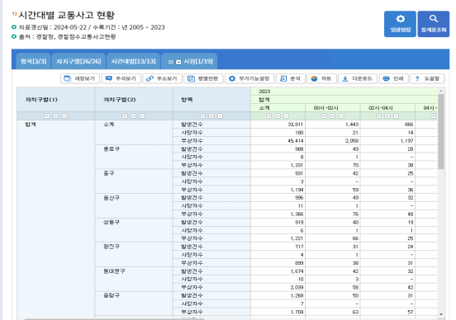
데이터 수집(사고량)
Data 2 : 서울시 월별 교통사고 현황 통계
Data 3 : 서울시 시간대별 교통사고 현황 통계
서울시 열린 데이터 광장
https://data.seoul.go.kr/

Slide 13


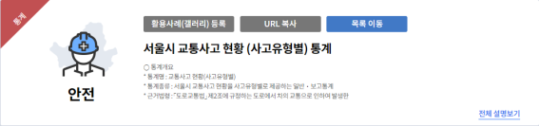
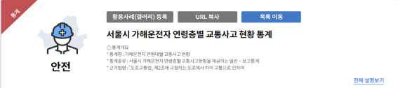
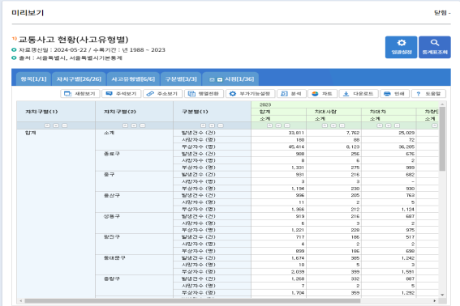
데이터 수집(사고량)
Data 4 : 서울시 가해운전자 연령층별 교통사고 현황 통계
Data 5 : 서울시 교통사고 현황 (사고유형별) 통계
서울시 열린 데이터 광장
https://data.seoul.go.kr/

Slide 14
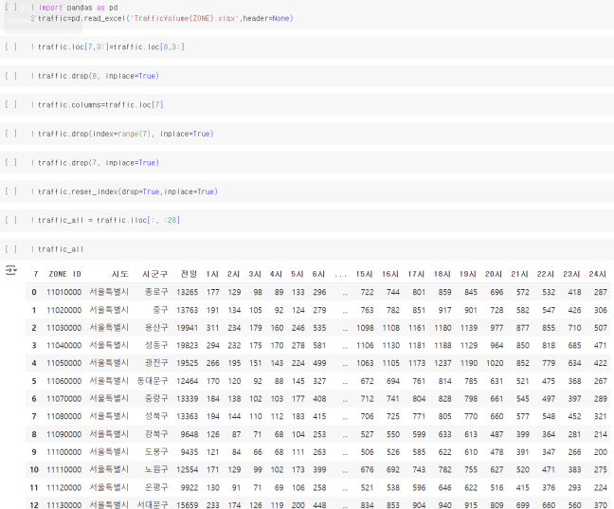
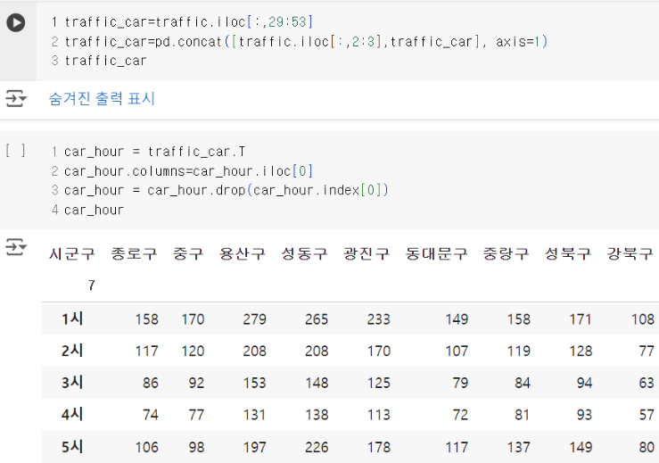
데이터 전처리

Slide 15
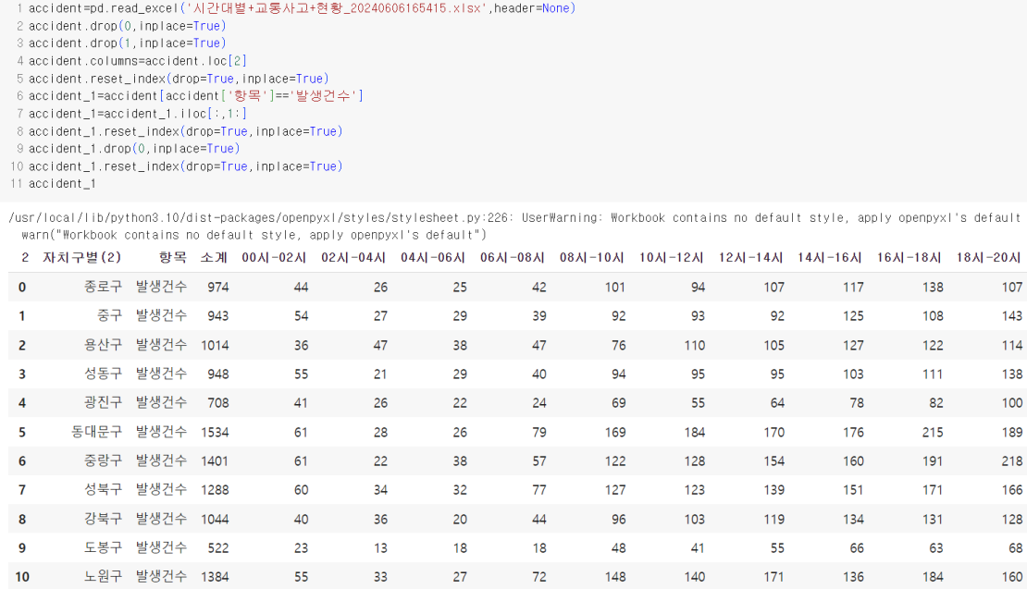
데이터 전처리

Slide 16
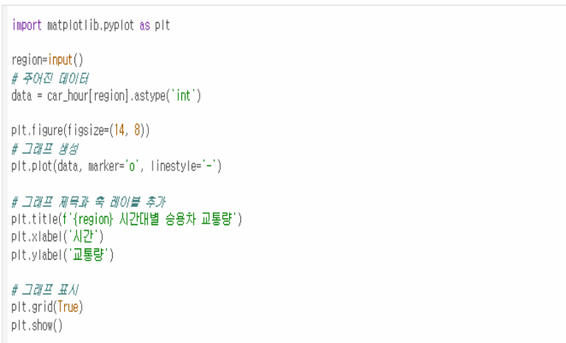
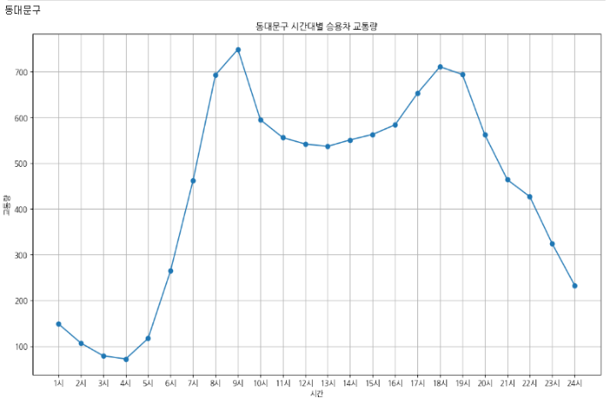
데이터 시각화

Slide 17
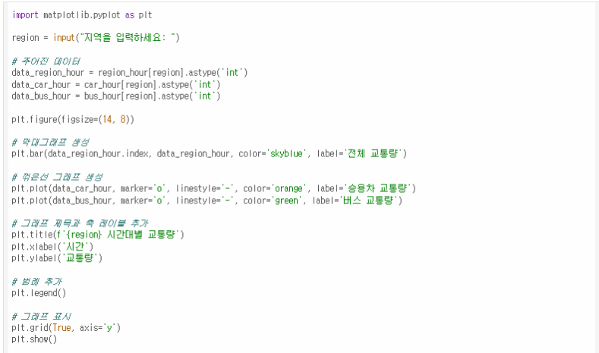
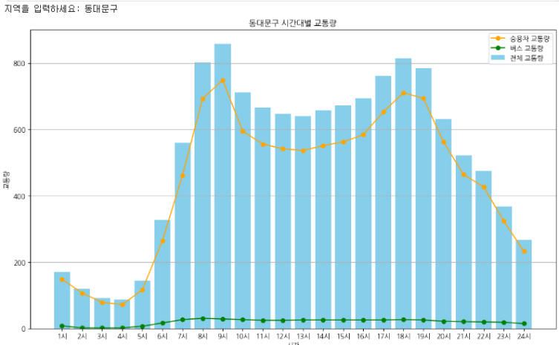
데이터 시각화

Slide 18
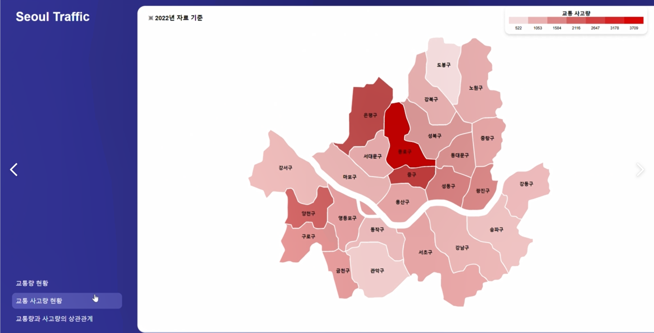
웹페이지 구현

Slide 19
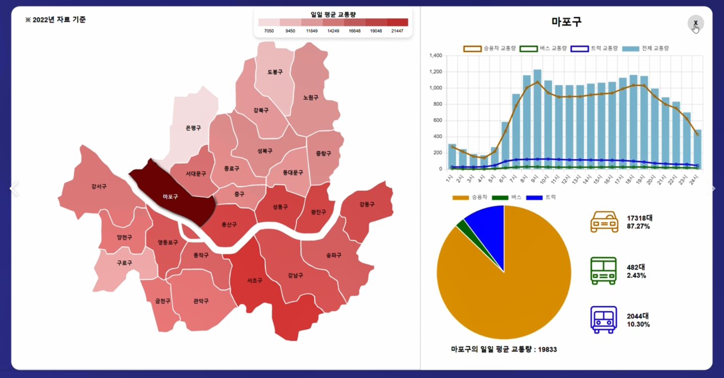
웹페이지 구현

Slide 20


프로젝트 소감
김부겸 2019E7022
백승준 2021E7373
김주하 2020E7208
데이터 분석 팀 프로젝트를 통해 여러 측면에서 많은 것을 배울 수 있었다. 특히, 데이터의 수집, 처리, 분석, 시각화 그리고 웹을 통해 데이터를 다루는 전체적인 과정을 깊이 이해할 수 있었다. 또한, 팀원들과의 협업을 통해 서로의 부족한 부분을 보완하고 같이 진행함으로 프로젝트를 성공적으로 마무리할 수 있었다.
소프트웨어를 전공하면서 데이터 분석을 해볼 일이 적었지만 이번 팀 프로젝트를 통해 체험을 해볼 수 있는 귀한 시간이었다. 데이터 수집부터 처리, 분석, 시각화 모두 쉽지 않고 처음 다루는 분야라 어려움이 있었지만 팀원들과 함께 진행하여 성공적으로 프로젝트를 마무리 지을 수 있었다.
데이터를 처리하는 하고 그리고 웹을 구현하는 과정을 깊이 이해했다. 팀원들과 협업하면서 부족한 부분을 보완하고 문제를 해결했다. 데이터 수집에서는 효율적인 방법을 익혔고, 처리 단계에서는 데이터를 정제하고 가공하는 법을 배웠다. 분석 단계에서는 통계 기법을 통해 도출했다. 시각화 단계에서는 결과를 효과적으로 전달하는 방법을 익혔다. 협업의 중요성을 다시금 깨달았다.

Slide 21
감사합니다

